Slide 1
الفصل الخامس:العبارات الجبرية والمعادلات
٥-٦ ترتيب العمليات
الفصل
العبارات الجبرية والمعادلات
٥
صفحة ١٦٢

Slide 2
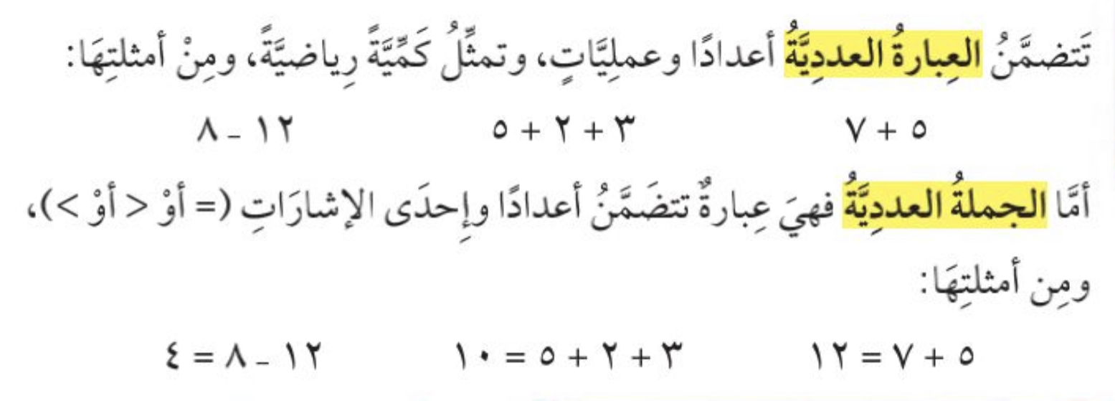
المهارة ٥: تمثيل الجمل والعبارات العددية للجمع والطرح وكتابتها
تعزيز مهارة
التركيز | فكرة الدرس | المفردات | التدريس | استعد | أمثلة | التدريب | تأكد | مهارات عليا | التقويم | تقويم ختامي | الواجب

Slide 3
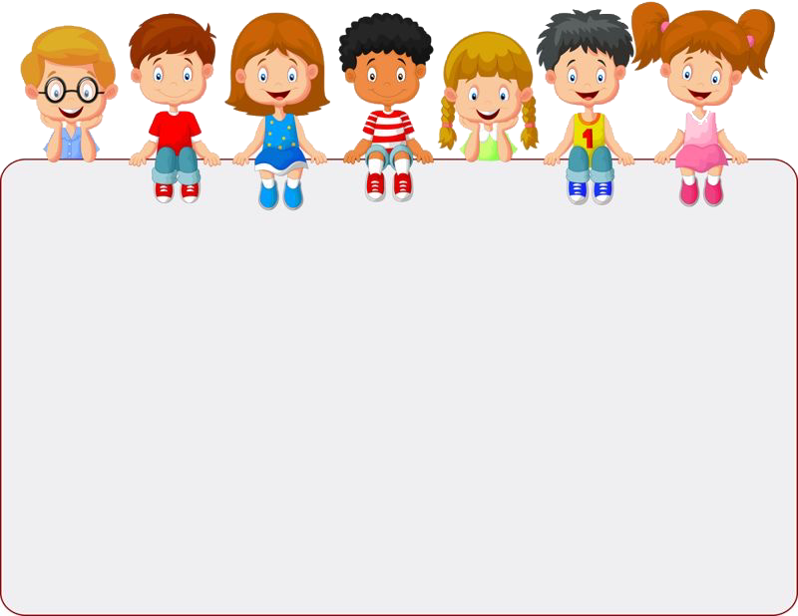
جدول التعلم
ماذا تعلمت
ماذا أريد أن أعرف
ماذا أعرف
التركيز | فكرة الدرس | المفردات | التدريس | استعد | أمثلة | التدريب | تأكد | مهارات عليا | التقويم | تقويم ختامي | الواجب

Slide 4
التركيز | فكرة الدرس | المفردات | التدريس | استعد | أمثلة | التدريب | تأكد | مهارات عليا | التقويم | تقويم ختامي | الواجب

Slide 5
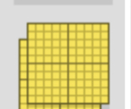
الصف |  | التاريخ | الصفحة | الموضوع
خامس |  |  |  | ترتيب العمليات
أدوات
نشاط
التركيز | فكرة الدرس | المفردات | التدريس | استعد | أمثلة | التدريب | تأكد | مهارات عليا | التقويم | تقويم ختامي | الواجب

Slide 6
الصف |  | التاريخ | الصفحة | الموضوع
خامس |  |  |  | ترتيب العمليات
أدوات
نشاط
التركيز | فكرة الدرس | المفردات | التدريس | استعد | أمثلة | التدريب | تأكد | مهارات عليا | التقويم | تقويم ختامي | الواجب

Slide 7
الصف |  | التاريخ | الصفحة | الموضوع
خامس |  |  |  | ترتيب العمليات
أدوات
نشاط
التركيز | فكرة الدرس | المفردات | التدريس | استعد | أمثلة | التدريب | تأكد | مهارات عليا | التقويم | تقويم ختامي | الواجب

Slide 8
الصف |  | التاريخ | الصفحة | الموضوع
خامس |  |  |  | ترتيب العمليات
أدوات
نشاط
التركيز | فكرة الدرس | المفردات | التدريس | استعد | أمثلة | التدريب | تأكد | مهارات عليا | التقويم | تقويم ختامي | الواجب

Slide 9
الصف |  | التاريخ | الصفحة | الموضوع
خامس |  |  |  | ترتيب العمليات
أدوات
نشاط
التركيز | فكرة الدرس | المفردات | التدريس | استعد | أمثلة | التدريب | تأكد | مهارات عليا | التقويم | تقويم ختامي | الواجب

Slide 10
تمارين تأكد

Slide 11
الصف |  | التاريخ | الصفحة | الموضوع
خامس |  |  |  | ترتيب العمليات
أدوات
نشاط
التركيز | فكرة الدرس | المفردات | التدريس | استعد | أمثلة | التدريب | تأكد | مهارات عليا | التقويم | تقويم ختامي | الواجب

Slide 12
الصف |  | التاريخ | الصفحة | الموضوع
خامس |  |  |  | ترتيب العمليات
أدوات
= ١٢ × ٤
= ٤٨
= ١٥ - ١٢
= ٣
= ١٢ - ١٠
=٢
نشاط
التركيز | فكرة الدرس | المفردات | التدريس | استعد | أمثلة | التدريب | تأكد | مهارات عليا | التقويم | تقويم ختامي | الواجب

Slide 13
الصف |  | التاريخ | الصفحة | الموضوع
خامس |  |  |  | ترتيب العمليات
أدوات
نشاط
التركيز | فكرة الدرس | المفردات | التدريس | استعد | أمثلة | التدريب | تأكد | مهارات عليا | التقويم | تقويم ختامي | الواجب

Slide 14
الصف |  | التاريخ | الصفحة | الموضوع
خامس |  |  |  | ترتيب العمليات
أدوات
العبارة هي: (٣ × ١٢) -١٠
= ٣٦ - ١٠
= ٢٦ ريال
نشاط
التركيز | فكرة الدرس | المفردات | التدريس | استعد | أمثلة | التدريب | تأكد | مهارات عليا | التقويم | تقويم ختامي | الواجب

Slide 15
الصف |  | التاريخ | الصفحة | الموضوع
خامس |  |  |  | ترتيب العمليات
أدوات
نشاط
التركيز | فكرة الدرس | المفردات | التدريس | استعد | أمثلة | التدريب | تأكد | مهارات عليا | التقويم | تقويم ختامي | الواجب

Slide 16
الصف |  | التاريخ | الصفحة | الموضوع
خامس |  |  |  | ترتيب العمليات
أدوات
قضت دلال = ٣ × ٢٥ + ٢ × ٢٠
= ٧٥ + ٤٠
=١١٥ دقيقة
نشاط
التركيز | فكرة الدرس | المفردات | التدريس | استعد | أمثلة | التدريب | تأكد | مهارات عليا | التقويم | تقويم ختامي | الواجب

Slide 17
الصف |  | التاريخ | الصفحة | الموضوع
خامس |  |  |  | ترتيب العمليات
أدوات
نشاط
التركيز | فكرة الدرس | المفردات | التدريس | استعد | أمثلة | التدريب | تأكد | مهارات عليا | التقويم | تقويم ختامي | الواجب

Slide 18
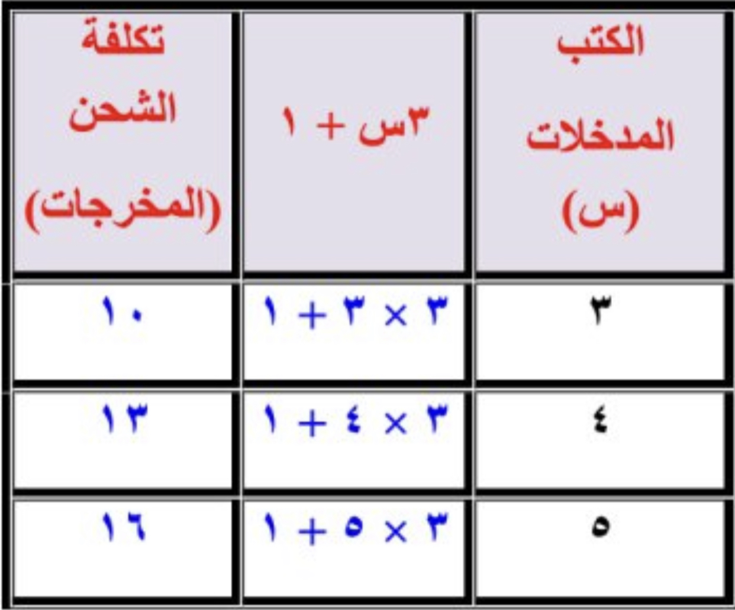
الصف |  | التاريخ | الصفحة | الموضوع
خامس |  |  |  | ترتيب العمليات
أدوات
القاعدة: ٣س +١
نشاط
التركيز | فكرة الدرس | المفردات | التدريس | استعد | أمثلة | التدريب | تأكد | مهارات عليا | التقويم | تقويم ختامي | الواجب

Slide 19
الصف |  | التاريخ | الصفحة | الموضوع
خامس |  |  |  | ترتيب العمليات
أدوات
نشاط
التركيز | فكرة الدرس | المفردات | التدريس | استعد | أمثلة | التدريب | تأكد | مهارات عليا | التقويم | تقويم ختامي | الواجب

Slide 20
الصف |  | التاريخ | الصفحة | الموضوع
خامس |  |  |  | ترتيب العمليات
أدوات
الأقواس في سؤال ٣ تضع العمليات في ترتيب مختلف عن سؤال ٢
نشاط
التركيز | فكرة الدرس | المفردات | التدريس | استعد | أمثلة | التدريب | تأكد | مهارات عليا | التقويم | تقويم ختامي | الواجب

Slide 21
مسائل
مهارات تفكير عليا

Slide 22
الصف |  | التاريخ | الصفحة | الموضوع
خامس |  |  |  | ترتيب العمليات
أدوات
نشاط
التركيز | فكرة الدرس | المفردات | التدريس | استعد | أمثلة | التدريب | تأكد | مهارات عليا | التقويم | تقويم ختامي | الواجب

Slide 23
الصف |  | التاريخ | الصفحة | الموضوع
خامس |  |  |  | ترتيب العمليات
أدوات
(١٠- ٥) × ٥
= ٥ × ٥
= ٢٥
٤ × ٥ + ٥
= ٢٠ + ٥
= ٢٥
نشاط
التركيز | فكرة الدرس | المفردات | التدريس | استعد | أمثلة | التدريب | تأكد | مهارات عليا | التقويم | تقويم ختامي | الواجب

Slide 24
الصف |  | التاريخ | الصفحة | الموضوع
خامس |  |  |  | ترتيب العمليات
أدوات
نشاط
التركيز | فكرة الدرس | المفردات | التدريس | استعد | أمثلة | التدريب | تأكد | مهارات عليا | التقويم | تقويم ختامي | الواجب

Slide 25
الصف |  | التاريخ | الصفحة | الموضوع
خامس |  |  |  | ترتيب العمليات
أدوات
٣ × ٤ -٢ -٥
= ١٢ -٢ -٥
=١٠ -٥
=٥
نشاط
التركيز | فكرة الدرس | المفردات | التدريس | استعد | أمثلة | التدريب | تأكد | مهارات عليا | التقويم | تقويم ختامي | الواجب

Slide 26
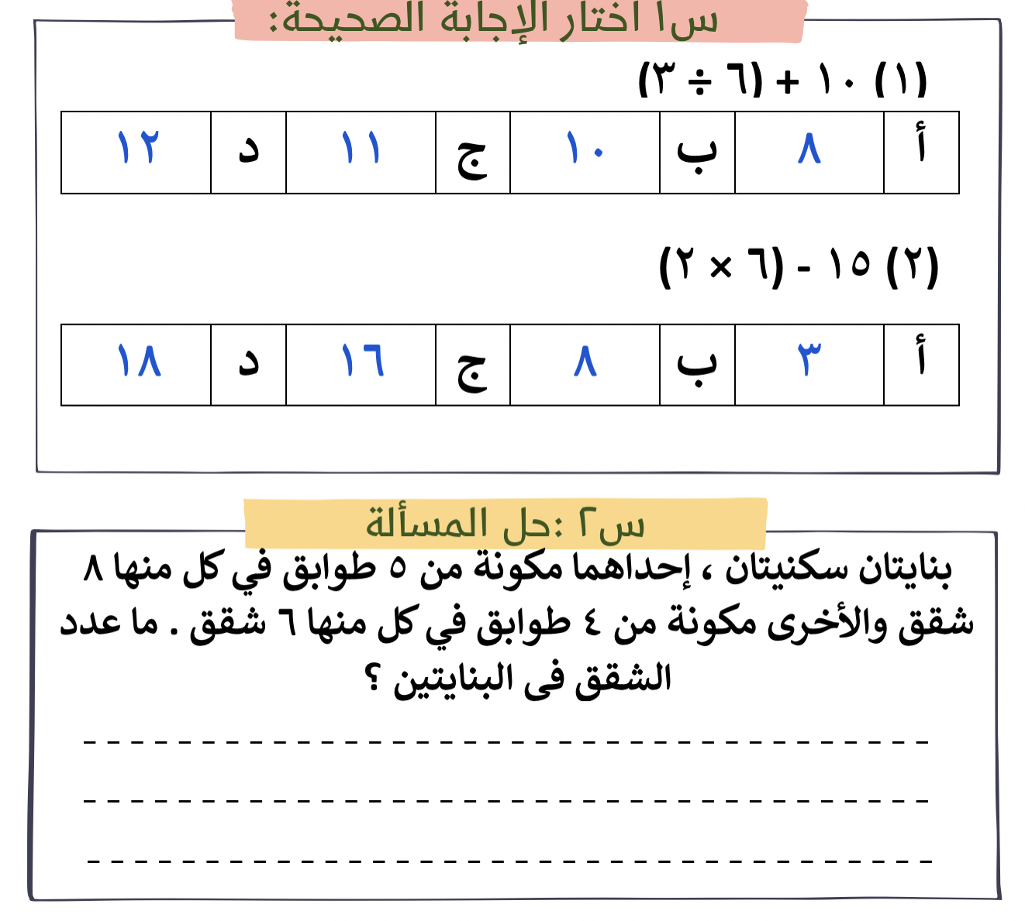
تقويم ختامي
التركيز | فكرة الدرس | المفردات | التدريس | استعد | أمثلة | التدريب | تأكد | مهارات عليا | التقويم | تقويم ختامي | الواجب

Slide 27
الواجب
السؤال
صفحة
١٢
١١
٨
١٦٤
ختاماً
لا يوجد اختلاف كبير بين قدرات الأشخاص الناجحين والغير ناجحين، الاختلاف يكون في رغباتهم للوصول إلى ما يمكن تحقيقه.

